Slide 1
Projet 5 : Segmentez des clients d'un site e-commerce
Félix MORTAS
OpenClassRooms
21/06/2024

Slide 2
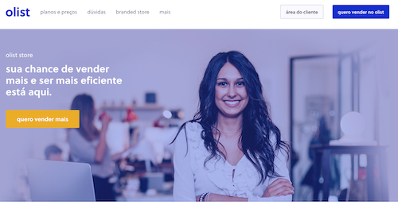
Introduction
Olis = marketplace
Besoin d’une première segmentation client
Problématique :
- Créer un tableau de bord avec quelques indicateurs
- Réaliser une segmentation client pour cibler le marketing
- Analyser la dérive du modèle de segmentation au cours du temps

Slide 3
Plan
Exploration
Création du tableau de bord
Sélection de premières features
Création de fiches clients
Préparation des données
Premier modèle
Choix d’un modèle
Feature importance et resélection de features
Analyse de la dérive
Notes:
Contexte et problématique
Description de la bdd (citer tables intéressantes)
Réflexion sur toutes les features qui pourraient être intéressantes
Première sélection
Création fiche client
Nettoyage, imputation, scaling
Premier Kmeans
Test de Agglomerative clustering et DBSCAN -> sélection d’un modèle grâce au silhouette score
Analyse de l’importance des features et création de profils clients par clusters
Sélection d’autres features et ajustement des paramètres pour obtenir le meilleur silhouette score
v1 filtrée
v2 = v1 filtrée + features bonus
v2 filtrée = v1 filtrée + features bonus filtrées
Analyse de dérive
Conclusion

Slide 4
1. Exploration
9 tables :
Customers (n=99 441)
Geoloc (n=1 000 163)
Order items (n=112 650)
Order paiement (n=103 886)
Order reviews (n=99 224)
Orders (n=99 441)
Products
Sellers
Translation

Slide 5
2. Création du tableau de bord
En excluant les commandes annulées, quelles sont les commandes récentes de moins de 3 mois que les clients ont reçues avec au moins 3 jours de retard ? (beaucoup de résultats)
Qui sont les vendeurs ayant généré un chiffre d'affaires de plus de 100 000 Real sur des commandes livrées via Olist ? (17résultats)
Qui sont les nouveaux vendeurs (moins de 3 mois d'ancienneté) qui sont déjà très engagés avec la plateforme (ayant déjà vendu plus de 30 produits) ? (beaucoup de résultats)
Quels sont les 5 codes postaux, enregistrant plus de 30 commandes, avec le pire review score moyen sur les 12 derniers mois ?
22753 ; 22621 ; 65075 ; 28893 ; 22723

Slide 6
3. Sélection de premières features
Création d’axes
RFM :
Identité et ancienneté
Fréquence
Montant
+ Comportement
Bonus :
Satisfaction
Localisation
Quantité d'achat
Paiement
Type d'achat

Slide 7
3. Sélection de premières features
Création et sélection des variables
nb_orders
average_review_score
Seniority
average_basket
nb_canceled
total_spent
nb_reviews

Slide 8
4. Création de fiches client
Avec SQL, parcours des tables et création de fiches client
1 ligne = 1 client
1 colonne = 1 feature créée à partir des multiples tables
=> 95 419 clients et 13 premières features

Slide 9
5. Préparation des données
Trop de modalités pour la localisation → Création d’une feature ‘distance_to_warehouse’ qui se trouve à Parana
Remplacement des valeurs nulles (average_review_score = 3)
Optimisation des calculs → Transformation des types float64 et int64 en float32 et int16
Scaler

Slide 10
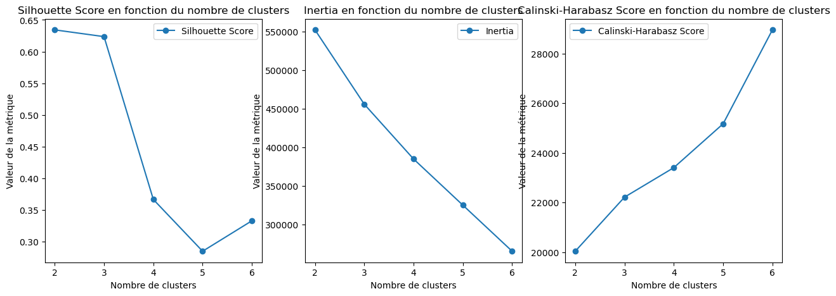
6. Premier modèle
K Means(n_init=10)
Choix du nombre de clusters : difficile de trancher statistiquement :
Pas de coude pour l’inertie, silhouette baisse et CH augmente.
➔ 4 clusters (équilibre entre Silhouette et CH + pertinent point de vue métier)

Slide 11
6. Premier modèle
n_clusters = 4
Indicateur | Score
Silhouette Score | 0.36
Inertia | 318 296
Calinski-Harabasz Score | 26 202
Clusters | Effectif
0 | 69 575
1 | 32 50
2 | 20 297
3 | 2 297

Slide 12
7. Choix d’un modèle
Modèle | Silhouette score
DB SCAN | 0.32
Agglomerative cluster | X
Test DB SCAN et Agglomerative cluster
→ Beaucoup de temps de calcul, test sur cluster Azure
Agglomerative cluster impossible avec autant de features
On conserve le K Means

Slide 13
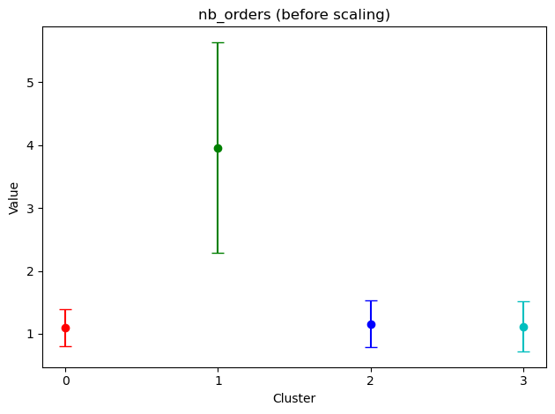
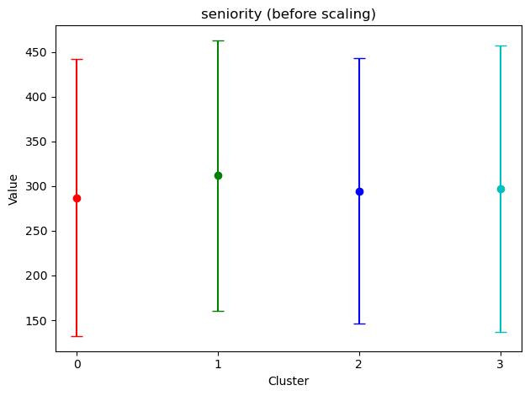
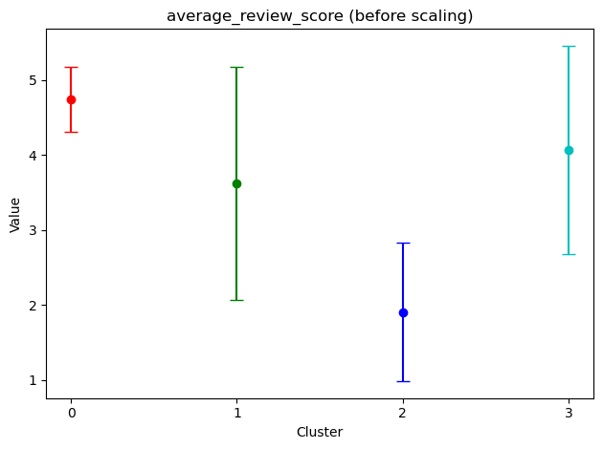
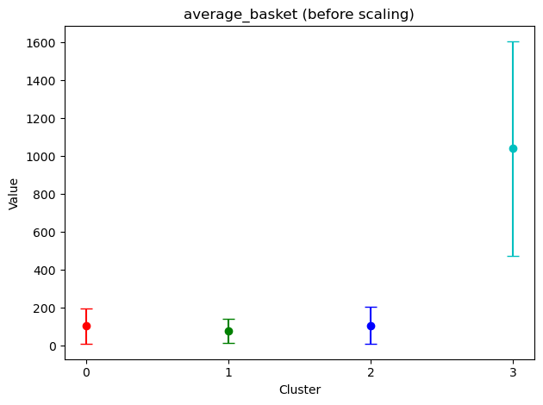
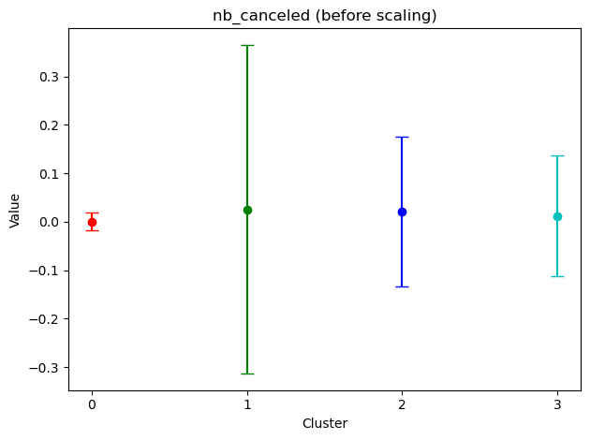
8. Feature importance
Cluster | Nb orders | Review score | bacsket | Nb canceled | Nb review | effectif | Profil
0 | - | + | - | -- | - | 69 575 | Mauvais client mais gentil
1 | + | + | - | +/- | + | 2 297 | Client fréquent mais pas cher
2 | - | - | - | - | - | 20 297 | Mauvais client méchant
3 | - | + | + | - | - | 32 50 | Bon client mais peu fréquent
Seniority : pas de variance entre clusters
Nb_canceled : trop de variance dans les clusters
Total spent : redondant avec average basket
Nb_review : redondant avec nb_orders

Slide 14
8. Feature importance
Test avec d’autres features :
nb_articles_moyen_par_commande, nb_categories_moyen_par_commande, nb_mode_paiement, distance_to_warehouse, mode_de_paiement_majoritaire_boleto, mode_de_paiement_majoritaire_credit_card, mode_de_paiement_majoritaire_debit_card, mode_de_paiement_majoritaire_voucher
➔ Conservation de :
nb articles moyen par commande
*Nombre de clusters optimal identique (4)

Slide 15
8. Feature importance
Modèle final :
K Means avec 4 clusters
Features : Nb orders, average review score, average basket, nb articles moyen par commande
Silhouette Score: 0.54
Inertia: 154583
Calinski-Harabasz Score: 46723
Cluster | Nb orders | Review score | basket | Nb articles | Effectif | Profil
0 | - | + | - | - | 69 945 | Mauvais client mais gentil
1 | - | - | - | - | 20 445 | Mauvais client méchant
2 | + | +/- | - | + | 2 526 | Client qui commande beaucoup mais pas cher
3 | - | + | + | - | 2 503 | Client qui commande peu mais cher

Slide 16
8. Feature importance
Modèle final :
Ciblage marketing fort sur cluster 2 et 3
Ciblage marketing faible sur cluster 0
Pas de ciblage sur cluster 1
Cluster | Nb orders | Review score | basket | Nb articles | Effectif | Profil
0 | - | + | - | - | 69 945 | Mauvais client mais gentil
1 | - | - | - | - | 20 445 | Mauvais client méchant
2 | + | +/- | - | + | 2 526 | Client qui commande beaucoup mais pas cher
3 | - | + | + | - | 2 503 | Client qui commande peu mais cher

Slide 17
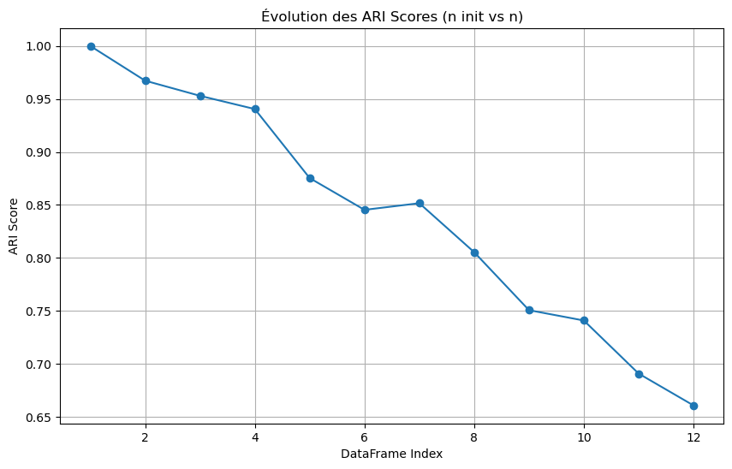
9. Analyse de la dérive
Création de multiples dfs avec une date max différente → toutes les 2 semaines
ARI score df init (6 mois de commandes) VS df n (=df précédent + 2 semaines) → Dérive faible et plutôt constante dans le temps
Trop de perte de qualité au-dessus de 20% de baisse
➔ Réentraînement du modèle peu fréquent; → Toutes les 18 semaines

Slide 18

Merci pour votre attention !

Slide 19
Annexe
Analyse de dérive qui ne fonctionne pas : OC-DS-P5-Segmentez-des-clients-d-un-site-e-commerce/Valide_Dolores_3_notebook_simulation_052022.ipynb at main · DValide/OC-DS-P5-Segmentez-des-clients-d-un-site-e-commerce (github.com)

